Slide 1
Receita Tributária GOV.BR
Consultas em SQL para extração de Insights

Slide 2
Introdução
Objetivo
Esta presente análise tem por finalidade fazer consultas à tabela de Carga Tributária do Governo Brasileiro entre os anos de 2002 e 2021, utilizando dados oficiais disponibilizados de forma transparente e gratuita no site gov.br.
Através de consultas, extrair insights sobre os montantes arrecadados pelo governo através de impostos e suas respectivas origens, modelando dados oficiais do governo numa plataforma SQL.

Slide 3
Metodologia
Neste trabalho, duas tabelas foram utilizadas para fazer as consultas, a primeira com os dados oficiais do governo chamada ‘Tabela 1 - Base Incidencia.xlsx’ e a segunda foi gerada para complemento de consultas, contendo o índice IPCA, de interesse do consumidor, também com dados oficiais do índice ao longo dos anos e foi dado o nome ‘IPCA - Índice Nacional de Preços ao Consumidor Amplo.xlsx’.
Antes de iniciar as consultas, foi necessário converter as tabelas do formato .csv para .xlsx, ajustar as colunas do tipo ‘caracteres’ para ‘decimal’ e também adicionar duas colunas de classificação, facilitando assim a modelagem no ambiente SQL. As tabelas então foram adicionadas na plataforma data.world para consultas, cujo link do projeto e também as queries podem ser conferidas aqui.

Slide 4
Metadados
Tabela 1 – Receita Tributária discriminação por base de incidência
Ano-calendário | Informa o ano calendário a que se refere a receita tributária arrecadada.
Código da Receita Tributária | O código da receita tributária classifica diferentes níveis de agregação de receitas tributárias em relação às suas bases de incidência. Trata-se de código de 6 algarismos no formato XXXX.XX. O primeiro dígito é o principal nível de agregação e refere-se à base de incidência do tributo, totalizam-se 6 categorias; Os dois dígitos iniciais compõe a subcategoria da fonte de receita tributária, totalizam 17 subcategorias; Os dois dígitos finais indicam o item, que é um desdobramento da subcategoria, totalizam 7 itens; Os dígitos depois do ponto indicam o subitem, que é a unidade básica de agregação, não deve ser confundida com o tributo, já que um tributo pode ter vários subitens.
Descrição | Informa a descrição da codificação da base de incidência.
Valor da Receita Tributária | Informa o valor total da receita tributária obtida naquele ano-calendário. Em milhões de reais.
Percentual do PIB | Informa o percentual do valor total do PIB calculado naquele ano-calendário pelo IBGE.

Slide 5
Metadados
IPCA - Índice Nacional de Preços ao Consumidor Amplo
Ano | Informa o ano calendário a que se refere a variação acumulada.
Variação acumulada no ano durante o Plano Real | Medida que acompanha a variação de preços de uma cesta de produtos e serviços que as pessoas costumam consumir, usado para medir a inflação no Brasil.

Slide 6
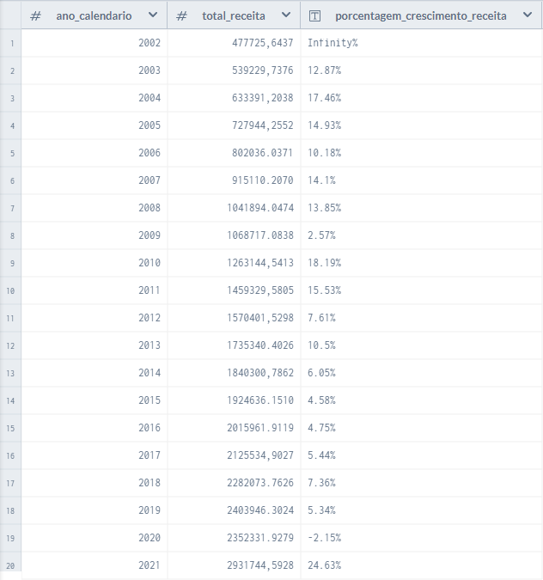
Output e Insight
Crescimento por ano
Consulta que teve como output o ritmo que o país vem aumentando ano a ano a receita proveniente da soma das cargas tributárias. Como é possível avaliar, foi mantido um crescimento de carga tributária acima de 10% por quase 10 anos, de 2002 a 2011, então caímos quase pela metade na década seguinte, retomando expressivamente o crescimento da receita no ano de 2021.

Slide 7
Consulta / Query
Crescimento por ano
WITH ReceitaComLag AS (
SELECT ano_calendario, SUM(valor_receita_tributaria) AS total_receita
FROM tabela_1_base_de_incidencia
WHERE grupo = 'true'
GROUP BY ano_calendario
)
SELECT
T1.ano_calendario, T1.total_receita,
ROUND(((T1.total_receita - LAG(T1.total_receita, 1, 0) OVER (ORDER BY T1.ano_calendario)) /
LAG(T1.total_receita, 1, 0) OVER (ORDER BY T1.ano_calendario)) * 100, 2) || '%' AS porcentagem_crescimento_receita
FROM ReceitaComLag T1
ORDER BY T1.ano_calendario;

Slide 8
Output e Insight
Diferença de Arrecadação Total
Consulta que teve como output a diferença do valor total da receita proveniente da carga tributária do primeiro ano da amostra (2002) em relação ao último (2021) e o valor em porcentagem do crescimento da arrecadação total. O que significa que o país, em quase duas décadas, passou a arrecadar cerca de 5 vezes mais em impostos.

Slide 9
Consulta / Query
Diferença de Arrecadação Total
SELECT 'Diferença arrecadação 2002-2021' as output,
(SELECT valor_receita_tributaria FROM tabela_1_base_de_incidencia WHERE ano_calendario = 2021 AND cod_receita_tributaria = 0) -
(SELECT valor_receita_tributaria FROM tabela_1_base_de_incidencia WHERE ano_calendario = 2002 AND cod_receita_tributaria = 0) as diferenca_em_reais,
ROUND(((SELECT valor_receita_tributaria FROM tabela_1_base_de_incidencia WHERE ano_calendario = 2021 AND cod_receita_tributaria = 0) -
(SELECT valor_receita_tributaria FROM tabela_1_base_de_incidencia WHERE ano_calendario = 2002 AND cod_receita_tributaria = 0)) /
(SELECT valor_receita_tributaria FROM tabela_1_base_de_incidencia WHERE ano_calendario = 2002 AND cod_receita_tributaria = 0) * 100) || '%' as diferenca_em_porcentagem
FROM tabela_1_base_de_incidencia LIMIT 1

Slide 10
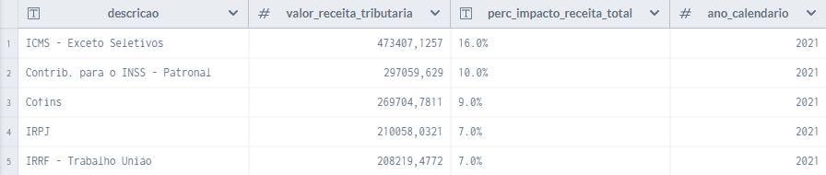
Output e Insight
Maiores Receitas do ano e Impacto na Renda
Consulta que teve como output a seleção dos 5 maiores tributos no ano de 2021 em total de valor e seu impacto na receita total. Para extrair estes resultados, foi necessário criar subgrupos dentros da tabela original para evitar a soma de valores agregados. Com essa consulta, foi possível perceber que a soma desses 5 itens representam quase 50% da carga tributária total do ano.

Slide 11
Consulta / Query
Maiores Receitas do ano e Impacto na Renda
SELECT
Descricao, valor_receita_tributaria,
ROUND(valor_receita_tributaria / (SELECT valor_receita_tributaria FROM tabela_1_base_de_incidencia
WHERE descricao LIKE 'Total da Receita%' AND ano_calendario = 2021) * 100) || '%' as perc_impacto_receita_total,
ano_calendario
FROM tabela_1_base_de_incidencia
WHERE ano_calendario = 2021 AND subgrupo = 'true'
ORDER BY valor_receita_tributaria DESC
LIMIT 5

Slide 12
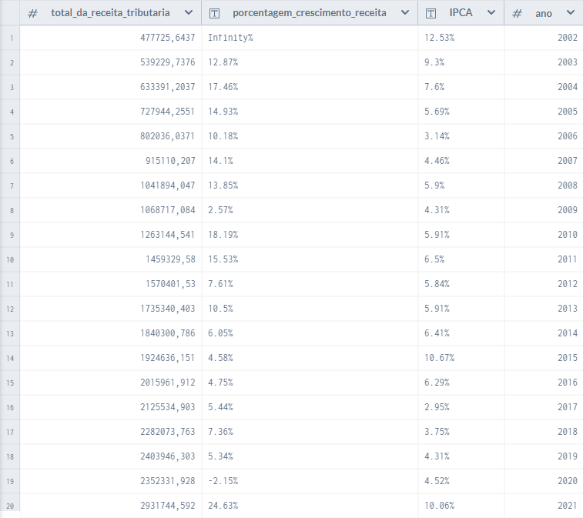
Output e Insight
Relação Crescimento e IPCA
Consulta que teve como output um complemento do crescimento da carga ano a ano, adicionando a porcentagem relativa ao principal índice de inflação brasileiro, o IPCA, de cada ano. Pelos dados, é possível ver que ele geralmente se mantém abaixo do crescimento da receita, porém não traz nada significante quanto ao comportamento da carga tributária total do país.

Slide 13
Consulta / Query
Relação Crescimento e IPCA
WITH ReceitaComLag AS ( SELECT ano_calendario, SUM(valor_receita_tributaria) AS total_receita
FROM tabela_1_base_de_incidencia WHERE grupo = 'true' GROUP BY ano_calendario )
SELECT base.valor_receita_tributaria AS total_da_receita_tributaria, ROUND(
((T1.total_receita - LAG(T1.total_receita, 1, 0) OVER (ORDER BY T1.ano_calendario)) /
LAG(T1.total_receita, 1, 0) OVER (ORDER BY T1.ano_calendario)) * 100, 2) || '%' AS porcentagem_crescimento_receita,
ipca.variacao_acumulada_no_ano_durante_o_plano_real || '%' AS IPCA, ipca.ano
FROM tabela_1_base_de_incidencia AS base
JOIN ipca_indice_nacional_de_precos_ao_consumidor_amplo AS ipca ON base.ano_calendario = ipca.ano
JOIN ReceitaComLag T1 ON base.ano_calendario = T1.ano_calendario
WHERE base.cod_receita_tributaria = 0
ORDER BY base.ano_calendario;

Slide 14
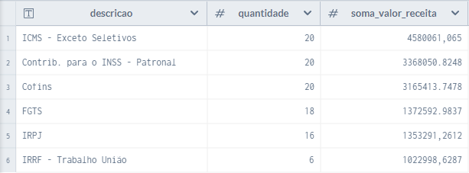
Output e Insight
Ranking 5 Maiores Cargas Tributárias por Ocorrências
Consulta que teve como output o tipo de imposto que mais aparece entre as 5 maiores arrecadações de cada ano. Nessa consulta é possível verificar que ICMS, INSS e Cofins aparece entre as 5 maiores cargas tributária levando em conta todos os anos.

Slide 15
Consultas / Queries
Ranking 5 Maiores Cargas Tributárias por Ano
WITH rankeamento AS (SELECT descricao, valor_receita_tributaria, ano_calendario,
RANK() OVER (PARTITION BY ano_calendario ORDER BY valor_receita_tributaria DESC) AS rank
FROM tabela_1_base_de_incidencia
WHERE subgrupo = 'true')
SELECT r.descricao, COUNT(*) AS quantidade, SUM(r.valor_receita_tributaria) AS soma_valor_receita
FROM (SELECT descricao, ano_calendario, valor_receita_tributaria,
RANK() OVER (PARTITION BY ano_calendario ORDER BY valor_receita_tributaria DESC) AS rank
FROM rankeamento
WHERE rank <= 5) AS r
GROUP BY r.descricao
ORDER BY quantidade DESC;

Slide 16
Conclusão
Os insights extraídos através de consultas em SQL aos dados da Carga Tributária do governo brasileiros nos mostra, superficialmente, que o país mantém um ritmo crescente de arrecadação em impostos, o que de certa forma pode representar crescimento nas atividades tributáveis do país, crescimento na renda, aumento do montante necessário para custear a máquina pública ou, além dos citados, uma vasta combinação de fatores que exigiria um trabalho mais complexo envolvendo diversos dados contidos no portal da transparência de dados do governo brasileiro. Como este trabalho se resumiu a extrair insights utilizando a linguagem SQL, creio que o meu objetivo foi alcançado e os outputs e insights trouxeram uma nova perspectiva sobre a carga tributária do Brasil.

Slide 17
Agradecimento
“O Sucesso é a soma de pequenos esforços repetidos dia após dia” - Robert Collier
Muito obrigado pelo seu tempo!

